Slide 1
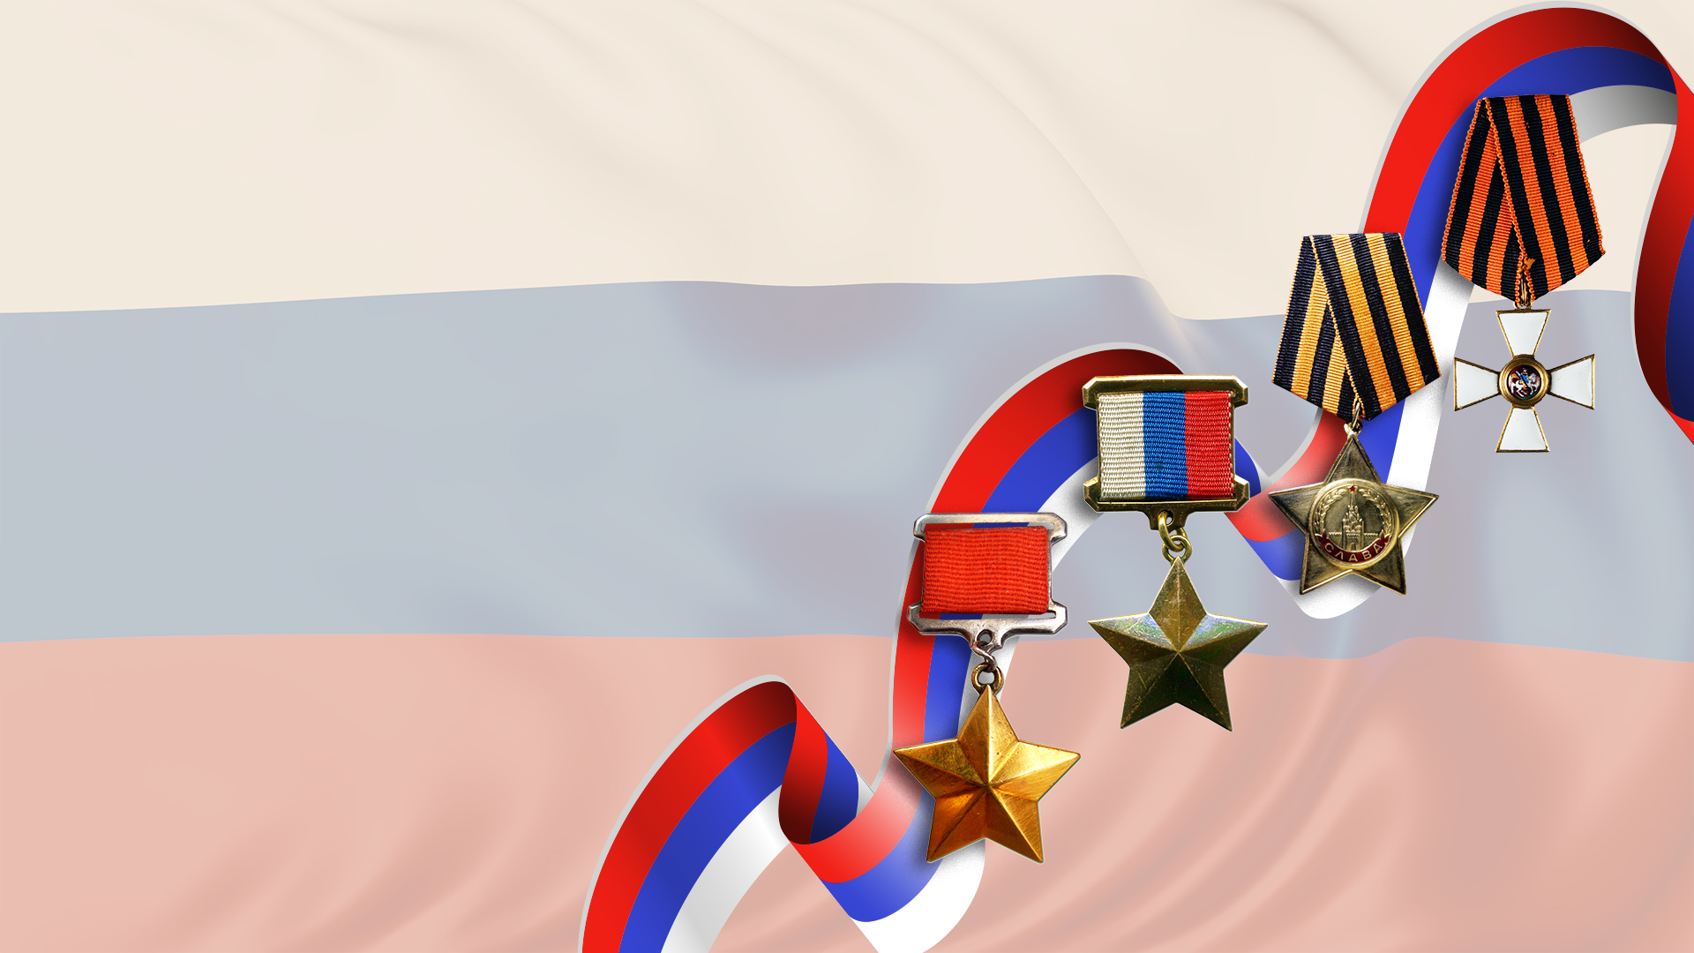
Своя игра «День Героев Отечества»
Начать игру
Правила игры

Slide 2
Правила игры
В игре участвуют две команды. Задача каждой команды – найти на игровом поле как можно больше орденов и заслужить их.
Игровое поле разбито на 50 секторов (клеток). Ордена (их 30) находятся не в каждом секторе.
Команды по очереди выбирают сектор на игровом поле. Если в выбранном секторе есть орден, команда отвечает на вопрос. Если сектор окажется пустым, ход переходит к противнику.
Орден считается присвоенным, если команда даст правильный ответ на выбранный вопрос.
Правильный ответ позволяет сделать ещё один ход. В случае неверного ответа ход переходит к другой команде.
Команда, начинающая игру первой, определяется по жребию.
Игру выигрывает та команда, которой будет присвоено больше орденов.
К меню

Slide 3
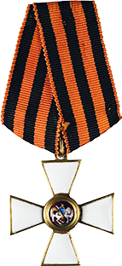
1
2
3
4
5
6
7
8
9
10
11
12
13
14
15
16
17
18
19
20
21
22
23
24
25
26
27
28
29
30
31
32
33
34
35
36
37
38
39
40
41
42
43
44
45
46
47
48
49
50
Завершить игру

Slide 4
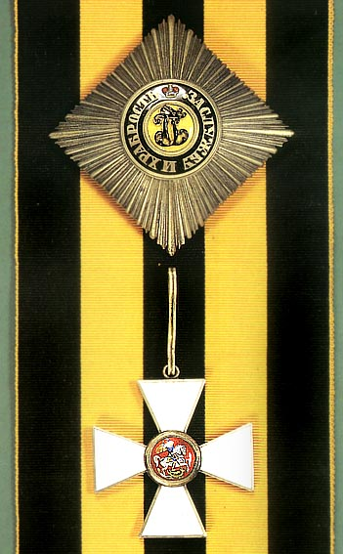
Ответьте на вопрос
Почему День Героев Отечества отмечается
9 декабря?
В честь учреждения
ордена Святого Георгия
В честь победы
в Полтавском сражении
В честь победы
в Куликовской битве
В честь учреждения ордена Александра Невского

Slide 5
Вы ответили верно
В 1769 году Екатериной II была учреждена высшая воинская награда Российской империи – Императорский Военный орден Святого Великомученика и Победоносца Георгия.
По юлианскому календарю эта дата отмечалась 26 ноября.
По григорианскому – праздник приходился на 7 декабря
в XVIII веке, 8 декабря в XIX веке, 9 декабря в XX веке.
В XXI веке этой дате также соответствует 9 декабря.
Дата праздника приурочена ко дню великомученика святого Георгия Победоносца.
Вернуться назад

Slide 6
Вы ответили неверно
Правильный ответ
В 1769 году Екатериной II была учреждена высшая воинская награда Российской империи – Императорский Военный орден Святого Великомученика и Победоносца Георгия.
По юлианскому календарю эта дата отмечалась 26 ноября.
По новому стилю праздник приходился на 7 декабря
в XVIII веке, 8 декабря в XIX веке, 9 декабря в XX веке.
В XXI веке этой дате также соответствует 9 декабря.
Дата праздника приурочена ко дню христианского святого, великомученика святого Георгия Победоносца.
Вернуться назад

Slide 7
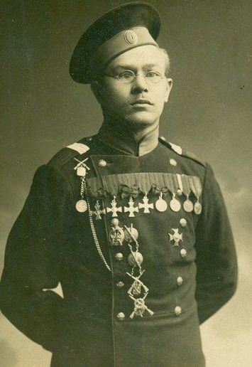
Ответьте на вопрос
Когда в Российской империи в последний раз отмечался праздник Георгиевских кавалеров?
26 ноября 1914 года
26 ноября 1915 года
26 ноября 1916 года
26 ноября 1917 года

Slide 8
Вы ответили верно
Последний раз в императорской России праздник Георгиевских кавалеров торжественно отмечался
26 ноября 1916 года.
После Октябрьского вооружённого восстания и прихода
к власти большевиков в 1917 году орден Святого Георгия,
а вместе с ним и праздник, были упразднены.
Вернуться назад

Slide 9
Вы ответили неверно
Правильный ответ
Последний раз в императорской России праздник Георгиевских кавалеров торжественно отмечался
26 ноября 1916 года.
После 1917 года орден Святого Георгия, а вместе
с ним и праздник, были упразднены.
Вернуться назад

Slide 10
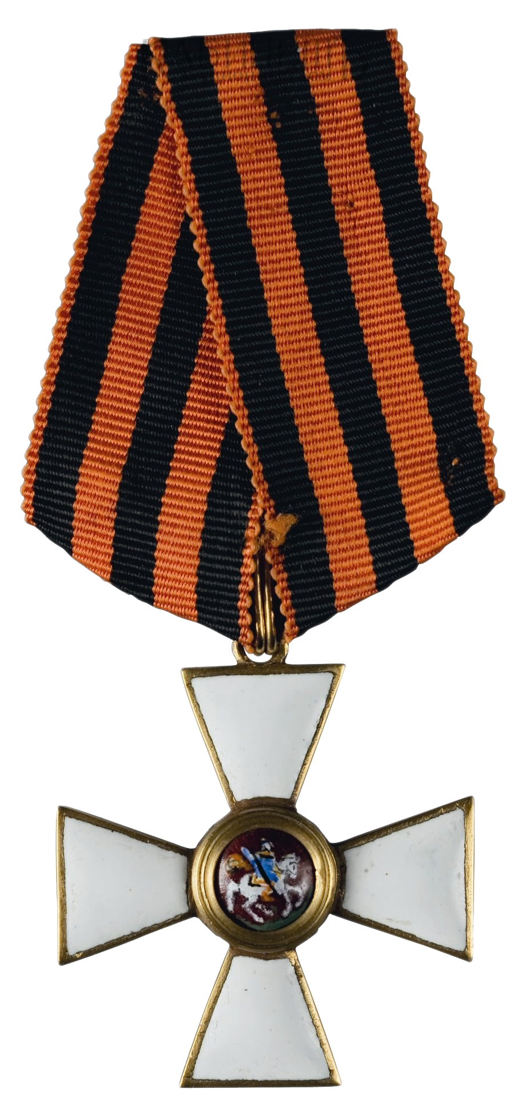
Ответьте на вопрос
Когда в Российской Федерации орден Святого Георгия был восстановлен в качестве высшей военной награды?
8 августа 2000 года
9 декабря 2015 года
9 мая 1998 года
26 ноября 2018 года

Slide 11
Вы ответили верно
Статус высшей военной награды ордену Святого Георгия был возвращён в 2000 году в соответствии с Указом Президента РФ № 1463 от 8 августа 2000 года «Об утверждении Статута ордена Святого Георгия, положения о знаке отличия — Георгиевском кресте».
Вернуться назад

Slide 12
Вы ответили неверно
Правильный ответ
Статус высшей военной награды ордену Святого Георгия был возвращён в 2000 году в соответствии с Указом Президента РФ № 1463 от 8 августа 2000 года «Об утверждении Статута ордена Святого Георгия, положения о знаке отличия — Георгиевском кресте».
Вернуться назад

Slide 13
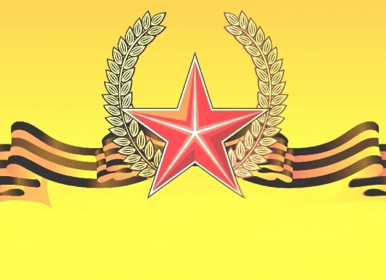
Ответьте на вопрос
В Российской Федерации праздник Георгиевских кавалеров был возрождён
в качестве памятной даты «День Героев Отечества». А когда это произошло?
26 ноября 2008 года
9 декабря 1997 года
9 мая 2005 года
26 января 2007 года

Slide 14
Вы ответили верно
Памятная дата «День Героев Отечества» была установлена Государственной думой Российской Федерации 26 января 2007 года.
21 февраля 2007 года инициатива депутатов была одобрена Советом Федерации.
28 февраля 2007 года её утвердил Президент Российской Федерации Владимир Путин.
Вернуться назад

Slide 15
Вы ответили неверно
Правильный ответ
Памятная дата «День Героев Отечества» была установлена Государственной думой Российской Федерации 26 января 2007 года.
21 февраля 2007 года инициатива депутатов была одобрена Советом Федерации.
28 февраля 2007 года её утвердил Президент Российской Федерации Владимир Путин.
Вернуться назад

Slide 16
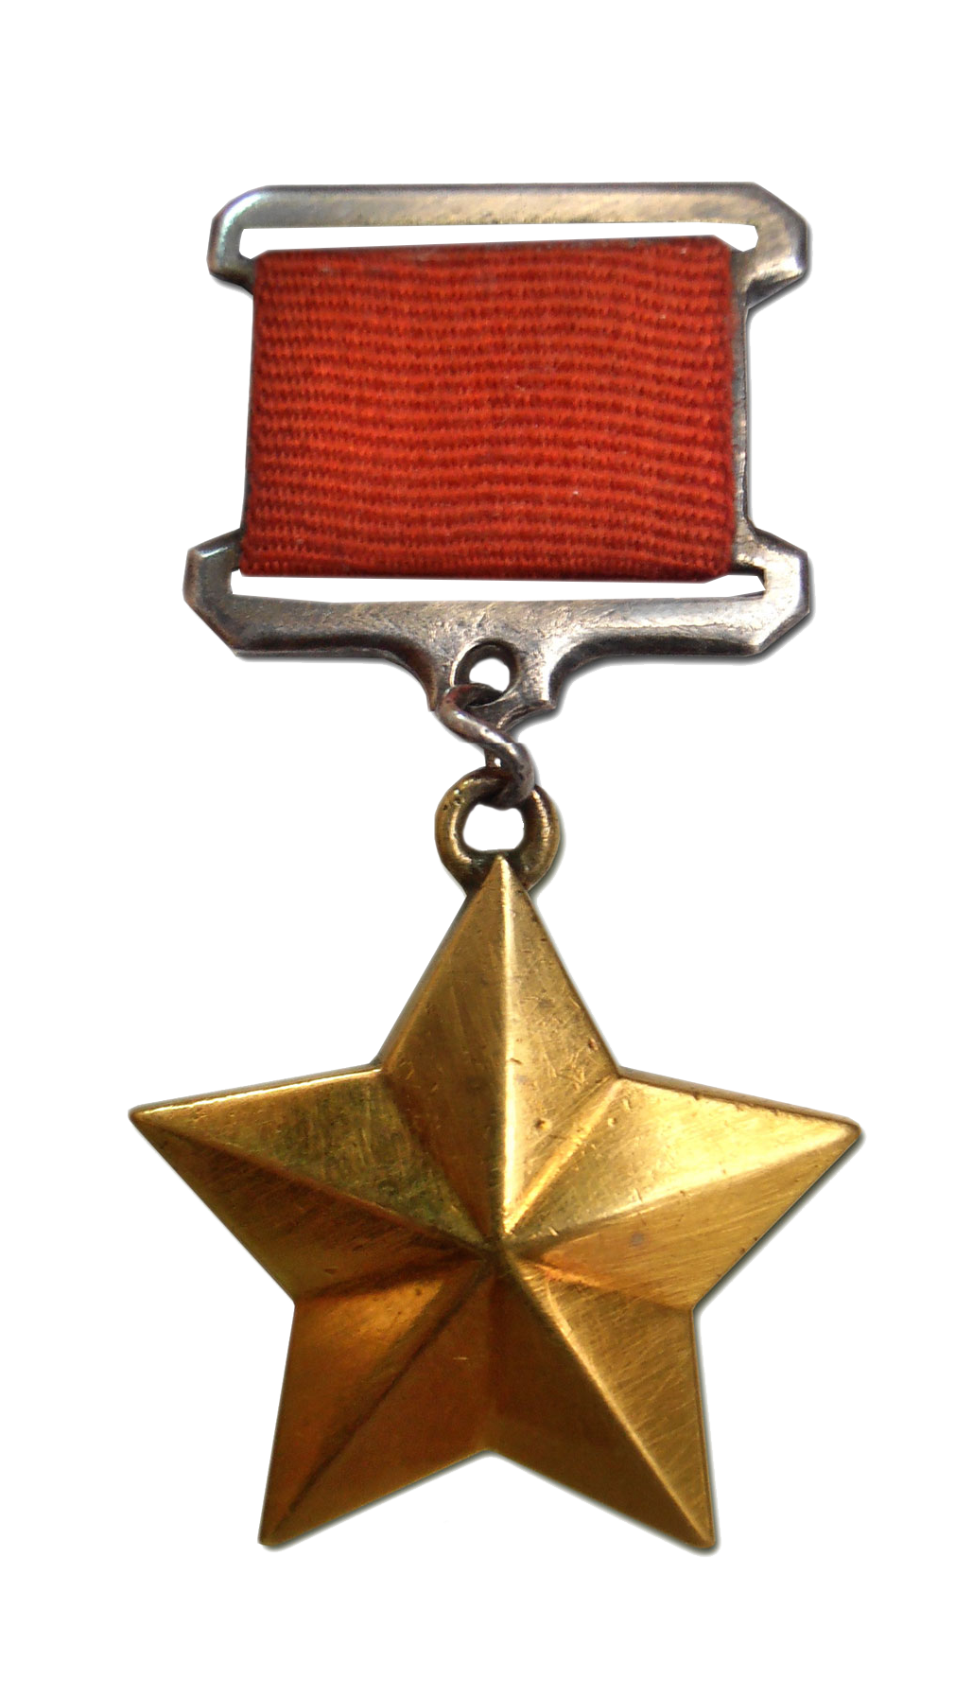
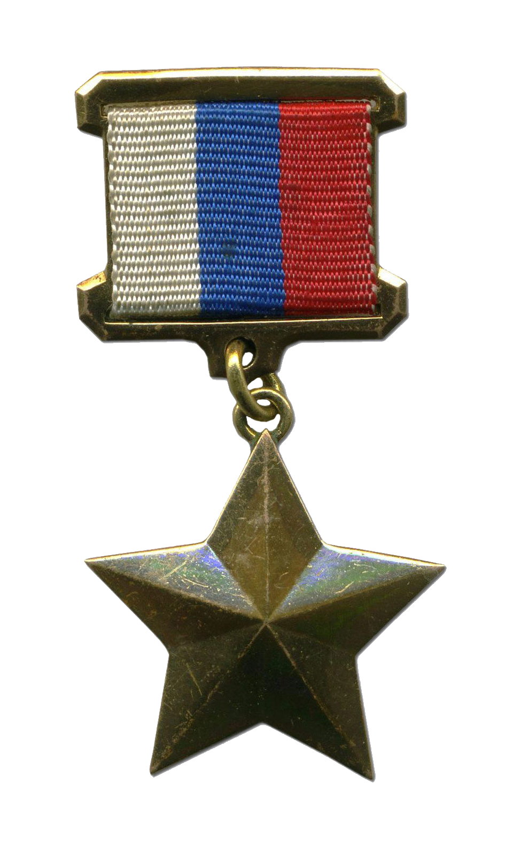
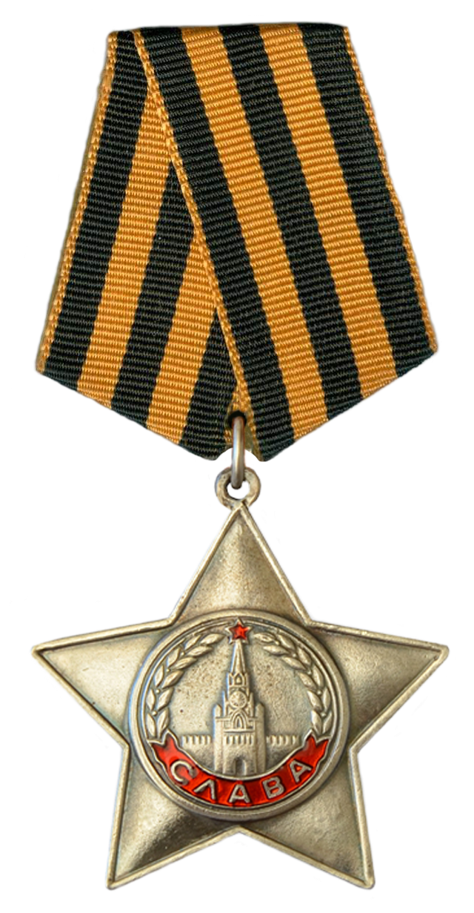
Ответьте на вопрос
Кого чествуют в День Героев Отечества кроме героических предков и ныне живущих кавалеров ордена Святого Георгия и полных кавалеров ордена Славы?
Героев Советского
Союза и Героев Российской
Федерации
Кавалеров ордена
Александра Невского
и Героев Труда РФ
Кавалеров ордена «За
заслуги перед Отечеством»
и ордена Св. Владимира
Героев Советского Союза
и Героев Социалистического
Труда

Slide 17
Вы ответили верно
В День Героев Отечества – 9 декабря – в России чествуют
не только героических предков, но и ныне живущих кавалеров ордена Святого Георгия, полных кавалеров ордена Славы, а также Героев Советского Союза и Героев Российской Федерации.
Вернуться назад

Slide 18
Вы ответили неверно
Правильный ответ
В День Героев Отечества – 9 декабря – в России чествуют
не только героических предков, но и ныне живущих кавалеров ордена Святого Георгия, полных кавалеров ордена Славы, а также Героев Советского Союза и Героев Российской Федерации.
Вернуться назад

Slide 19
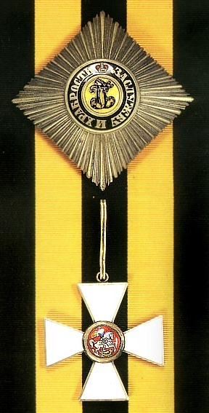
Ответьте на вопрос
Зная, что орден Святого Георгия был учреждён во время Русско-турецкой войны 1768–1774 годов и предназначался только для награждения за отличие в военных подвигах, выберите из четырёх вариантов девиз этого ордена.
«За любовь и Отечество»
«За службу и храбрость»
«За труды и Отечество»
«За веру и верность»

Slide 20
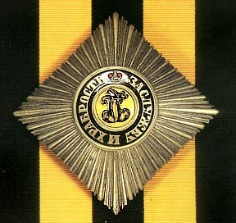
Вы ответили верно
Орден Святого Георгия был учреждён во время Русско-турецкой войны 1768–1774 годов и предназначался
только для награждения за отличие в военных подвигах.
Учреждение военного ордена должно было явиться моральным стимулом для всего офицерского корпуса,
а не только генералитета, как ранее учреждённые ордена.
В связи с этим был принят девиз ордена – «За службу и храбрость».
Вернуться назад

Slide 21
Вы ответили неверно
Правильный ответ
Орден Святого Георгия был учреждён во время Русско-турецкой войны 1768–1774 годов и предназначался
только для награждения за отличие в военных подвигах.
Учреждение военного ордена должно было явиться моральным стимулом для всего офицерского корпуса,
а не только генералитета, как ранее учреждённые ордена.
В связи с этим был принят девиз ордена – «За службу
и храбрость».
Вернуться назад

Slide 22
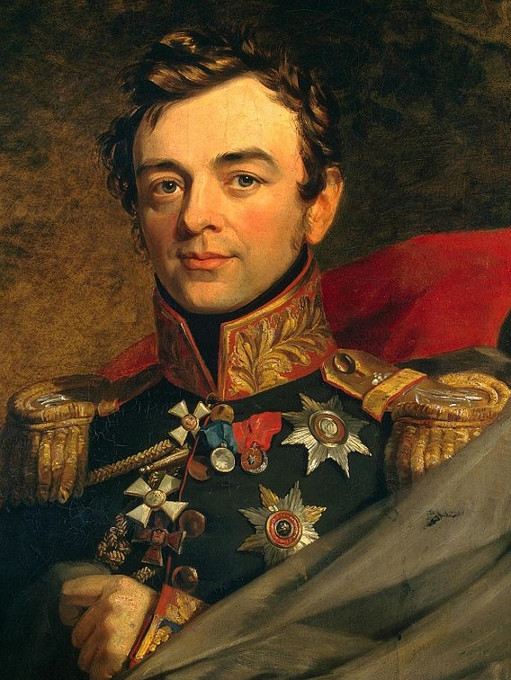
Ответьте на вопрос
Этот русский полководец, дипломат
и государственный деятель был полным кавалером ордена Святого Георгия.
К слову, он единственный в истории полный кавалер одновременно двух орденов: Святого Георгия и Святого Владимира.
Иван Паскевич-Эриванский
Александр Суворов-Рымникский
Алексей Орлов-Чесменский
Григорий Потёмкин-Таврический

Slide 23
Вы ответили верно
За всю историю ордена Святого Георгия полными
его кавалерами стали только 4 человека.
Кроме Михаила Кутузова, Михаила Барклая-де-Толли и Ивана Дибич-Забалканского полным кавалером ордена Святого Георгия был генерал-фельдмаршал, генерал-адъютант Иван Паскевич-Эриванский, князь Варшавский.
Его основной биограф писал, что «князь Варшавский, по значению своему в государстве, в среде русских подданных
не имел себе равного».
Вернуться назад

Slide 24
Вы ответили неверно
Правильный ответ
За всю историю ордена Святого Георгия полными
его кавалерами стали только 4 человека.
Кроме Михаила Кутузова, Михаила Барклая-де-Толли и Ивана Дибич-Забалканского полным кавалером ордена Святого Георгия был генерал-фельдмаршал, генерал-адъютант Иван Паскевич-Эриванский, князь Варшавский.
Его основной биограф писал, что «князь Варшавский, по значению своему в государстве, в среде русских подданных
не имел себе равного».
Вернуться назад

Slide 25
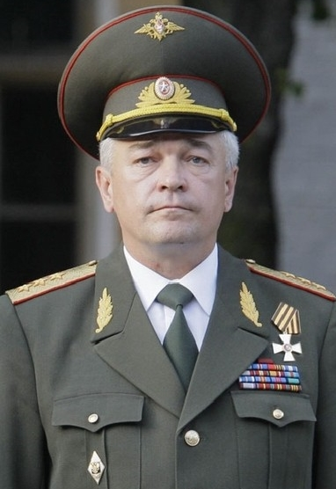
Ответьте на вопрос
Кто в 2008 году стал первым георгиевским кавалером Российской Федерации?
Михаил Ефимович Фрадков
Сергей Владимирович Суровикин
Сергей Афанасьевич Макаров
Виктор Васильевич Золотов

Slide 26
Вы ответили верно
18 августа 2008 года за мужество, отвагу и самоотверженность, проявленные при исполнении воинского долга в Северо-Кавказском регионе орденом Святого Георгия IV степени
№ 002 был награждён командующий войсками Северо-Кавказского военного округа генерал-полковник Сергей
Афанасьевич Макаров.
Он стал первым георгиевским кавалером Российской Федерации.
Вернуться назад

Slide 27
Вы ответили неверно
Правильный ответ
18 августа 2008 года за мужество, отвагу и самоотверженность, проявленные при исполнении воинского долга в Северо-Кавказском регионе орденом Святого Георгия IV степени
№ 002 был награждён командующий войсками Северо-Кавказского военного округа генерал-полковник Сергей
Афанасьевич Макаров.
Он стал первым георгиевским кавалером Российской Федерации.
Вернуться назад

Slide 28
Ответьте на вопрос
Кто из граждан Российской Федерации награждён орденом Святого Георгия
IV степени под номером 001?
Михаил Ефимович
Фрадков
Владимир Владимирович Путин
Дмитрий Анатольевич Медведев
Никто. Это эталонный образец

Slide 29
Вы ответили верно
Эталонные образцы современных орденов Святого Георгия всех степеней имеют номер 001.
Их не вручают никому. Первый георгиевский кавалер Российской Федерации награждён орденом Святого
Георгия IV степени под номером 002.
Вернуться назад

Slide 30
Вы ответили неверно
Правильный ответ
Эталонные образцы современных орденов Святого Георгия всех степеней имеют номер 001.
Их не вручают никому. Первый георгиевский кавалер Российской Федерации награждён орденом Святого
Георгия IV степени под номером 002.
Вернуться назад

Slide 31
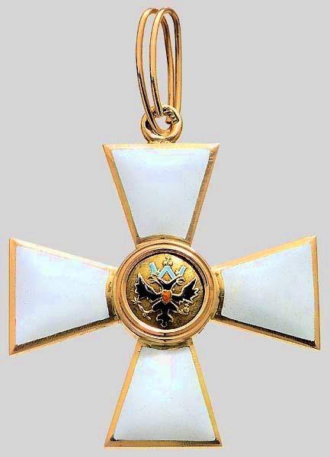
Ответьте на вопрос
Что с 1844 по 1913 год было изображено
на ордене Святого Георгия вместо Святого Георгия, который вручался подданным нехристианской веры, «дабы не оскорблять чувства веры»?
Герб России
Красный крест
Полумесяц
Большая императорская корона

Slide 32
Вы ответили верно
Начиная с царствования Николая I, нехристианские
подданные награждались орденом, на котором вместо христианского Святого Георгия был изображён герб
России.
Но в 1913 году было принято решение изготавливать Георгиевские кресты и для христиан, и для нехристиан
с изображением Святого Георгия, потому что знак
отличия сам по себе был в форме креста.
Вернуться назад

Slide 33
Вы ответили неверно
Правильный ответ
Начиная с царствования Николая I, нехристианские
подданные награждались орденом, на котором вместо христианского Святого Георгия был изображён герб
России.
Но в 1913 году было принято решение изготавливать Георгиевские кресты и для христиан, и для не христиан
с изображением Святого Георгия, потому что знак
отличия сам по себе был в форме креста.
Вернуться назад

Slide 34
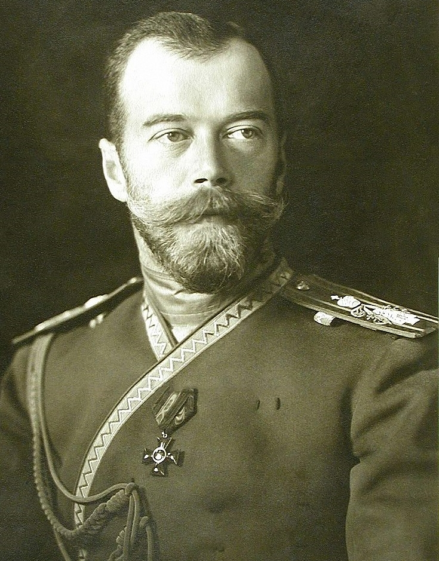
Ответьте на вопрос
Какой российский император получил орден Святого Георгия IV степени за посещение передовых позиций во время Первой мировой войны?
Николай I
Николай II
Александр III
Александр II

Slide 35
Вы ответили верно
В начале октября 1915 года Николай II во время инспекционной поездки на Юго-Западный фронт оказался
в зоне «действенного» огня австрийской артиллерии, на расстоянии «6–7 вёрст от их позиций».
Во время поездки он проводил смотры и церемониальные марши, посещал госпитали, встречался с командным составом.
За посещение передовых позиций Николай II был удостоен ордена Святого Георгия IV степени.
Вернуться назад

Slide 36
Вы ответили неверно
Правильный ответ
В начале октября 1915 года Николай II во время инспекционной поездки на Юго-Западный фронт оказался
в зоне «действенного» огня австрийской артиллерии, на расстоянии «6–7 вёрст от их позиций».
Во время поездки он проводил смотры и церемониальные марши, посещал госпитали, встречался с командным составом.
За посещение передовых позиций Николай II был удостоен ордена Святого Георгия IV степени.
Вернуться назад

Slide 37
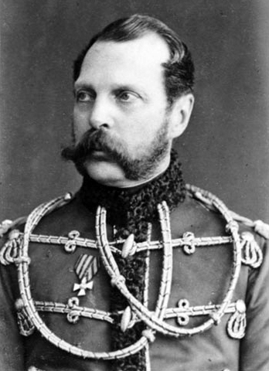
Ответьте на вопрос
Какой российский император, будучи цесаревичем, получил орден Святого Георгия IV степени за личное мужество, проявленное во время схватки с кавказскими горцами?
Александр I
Александр III
Николай II
Александр II

Slide 38
Вы ответили верно
В 1850 году Николай I отправил 32-летнего сына Александра на Кавказ, где наследник престола участвовал в схватке с горцами.
За личное мужество «в деле против кавказских горцев»
в ходе Кавказской войны цесаревич Александр Николаевич, будущий император Александр II, был награждён орденом Святого Георгия IV степени.
Вернуться назад

Slide 39
Вы ответили неверно
Правильный ответ
В 1850 году Николай I отправил 32-летнего сына Александра на Кавказ, где наследник престола участвовал в схватке
с горцами.
За личное мужество «в деле против кавказских горцев»
в ходе Кавказской войны 1817–1864 годов цесаревич Александр Николаевич, будущий император Александр II,
был награждён орденом Святого Георгия IV степени.
Вернуться назад

Slide 40
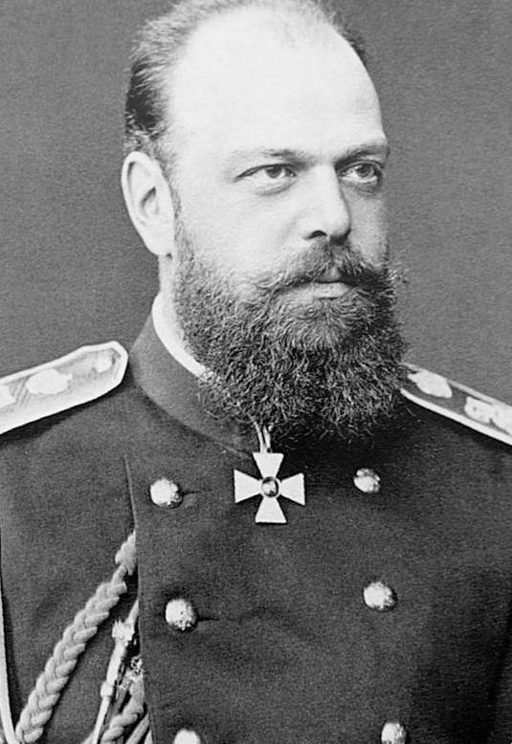
Ответьте на вопрос
Какой российский император, будучи цесаревичем, получил орден Святого Георгия II степени за участие в боевых действиях
во время Русско-турецкой войны
1877–1878 годов?
Александр I
Александр III
Николай II
Александр II

Slide 41
Вы ответили верно
Во время Русско-турецкой войны 1877–1878 годов Великий князь Александр Александрович, будущий император Александр III, командовал Рущукским отрядом, который был сосредоточен на Дунайском плацдарме.
«За блистательное выполнение трудной задачи удержания
в течение 5 месяцев превосходящих сил неприятеля
от прорыва избранных нами на реке Ловче позиций и за отбитие 30 ноября 1877 года атаки на Мечку» цесаревич Александр Александрович получил орден Святого Георгия
II степени.
Вернуться назад

Slide 42
Вы ответили неверно
Правильный ответ
Во время Русско-турецкой войны 1877–1878 годов Великий князь Александр Александрович, будущий император Александр III, командовал Рущукским отрядом, который был сосредоточен на Дунайском плацдарме.
«За блистательное выполнение трудной задачи удержания,
в течение 5 месяцев, превосходящих сил неприятеля
от прорыва избранных нами на реке Ловче позиций и за отбитие, 30 ноября 1877 года, атаки на Мечку» цесаревич Александр Александрович получил орден Святого Георгия
II степени.
Вернуться назад

Slide 43
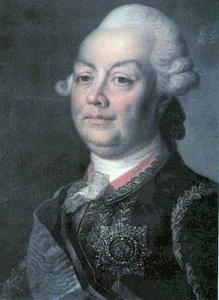
Ответьте на вопрос
Кто стал первым кавалером I степени ордена Святого Георгия?
Фёдор Фабрициан
Пётр Румянцев
Григорий Потёмкин
Алексей Орлов

Slide 44
Вы ответили верно
Первым кавалером I степени ордена Святого Георгия стал Пётр Александрович Румянцев.
Он был удостоен этого за сокрушительный разгром турецких войск при Рябой Могиле, Ларге и Кагуле летом 1770 года.
Вернуться назад

Slide 45
Вы ответили неверно
Правильный ответ
Первым кавалером I степени ордена Святого Георгия стал Пётр Александрович Румянцев.
Он был удостоен этого за сокрушительный разгром турецких войск при Рябой Могиле, Ларге и Кагуле летом 1770 года.
Вернуться назад

Slide 46
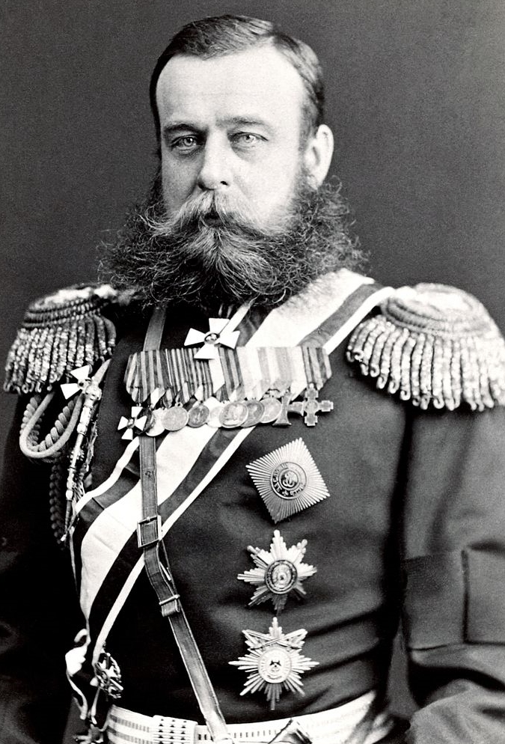
Ответьте на вопрос
Какой русский военачальник, участник Среднеазиатских завоеваний Российской империи и Русско-турецкой войны
1877—1878 годов, освободитель Болгарии, вошедший в историю как «Белый генерал»,
был кавалером ордена Святого Георгия
трёх степеней?
Михаил Скобелев
Иосиф Гурко
Александр Барятинский
Александр Суворов

Slide 47
Вы ответили верно
Генерал от инфантерии (пехоты) Михаил Дмитриевич Скобелев был кавалером ордена Святого Георгия трёх
степеней (II, III и IV).
Вернуться назад

Slide 48
Вы ответили неверно
Правильный ответ
Генерал от инфантерии (пехоты) Михаил Дмитриевич Скобелев был кавалером ордена Святого Георгия трёх
степеней (II, III и IV).
Вернуться назад

Slide 49
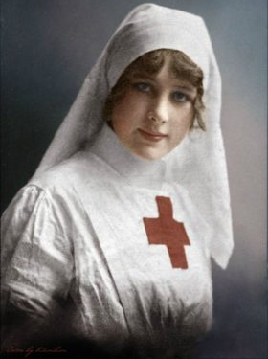
Ответьте на вопрос
Назовите сестру милосердия, ставшую единственной в Российской империи женщиной, награждённой военным орденом Святого Георгия IV степени.
Римма Иванова
Мария София Амалия
Даша Михайлова
Анастасия Романова

Slide 50
Вы ответили верно
17 сентября 1915 года указом Николая II, в виде исключения, Римма Михайловна Иванова была посмертно награждена офицерским орденом Святого Георгия IV степени «за мужество и самоотвержение, оказанное в бою, когда после гибели всех командиров приняла командование ротой на себя; после боя скончалась от ран».
Она стала единственной женщиной-кавалером ордена, удостоенной его посмертно.
Вернуться назад

Slide 51
Вы ответили неверно
Правильный ответ
17 сентября 1915 года указом Николая II, в виде исключения, Римма Михайловна Иванова была посмертно награждена офицерским орденом Святого Георгия IV степени «за мужество и самоотвержение, оказанное в бою, когда после гибели всех командиров приняла командование ротой на себя; после боя скончалась от ран».
Она стала единственной женщиной-кавалером ордена, удостоенной его посмертно.
Вернуться назад

Slide 52
Ответьте на вопрос
Во время Первой мировой войны этот военачальник был последним
в Российской империи кавалером
ордена Святого Георгия II степени.
Антон Деникин
Николай Духонин
Лавр Корнилов
Николай Юденич

Slide 53
Вы ответили верно
В ходе Первой мировой войны орден Святого Георгия
I степени не выдавался.
II степень награды заслужили четверо российских подданных. Среди них командующие фронтами генералы Н. Иванов,
Н. Рузский, а также великий князь Николай Николаевич Младший.
15 февраля 1916 года ордена Святого Георгия II степени был удостоен Николай Юденич. Он стал последним в Российской империи кавалером ордена Святого Георгия II степени.
Вернуться назад

Slide 54
Вы ответили неверно
Правильный ответ
В ходе Первой мировой войны орден Святого Георгия
I степени не выдавался.
II степень награды заслужили четверо российских подданных. Среди них командующие фронтами генералы Н. Иванов,
Н. Рузский, а также великий князь Николай Николаевич Младший.
15 февраля 1916 года ордена Святого Георгия II степени был удостоен Николай Юденич. Он стал последним в Российской империи кавалером ордена Святого Георгия II степени.
Вернуться назад

Slide 55
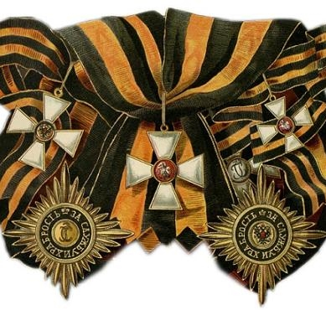
Ответьте на вопрос
Именно такое количество степеней отличия имеет орден Святого Георгия.
3
4
6
2

Slide 56
Вы ответили верно
Военный орден Святого Великомученика и Победоносца Георгия как в Российской империи, так и в Российской Федерации был учреждён в четырёх степенях (классах).
Восстановленный орден Святого Георгия обладает теми
же внешними признаками, что и в имперское время.
Но, в отличие от прежнего ордена, немного изменён порядок награждения: все степени даются последовательно от низшей степени (IV) к высшей (I), а не только III и IV степени, как это было до 1917 года.
Вернуться назад

Slide 57
Вы ответили неверно
Правильный ответ
Военный орден Святого Великомученика и Победоносца Георгия как в Российской империи, так и в Российской Федерации был учреждён в четырёх степенях (классах).
Восстановленный орден Святого Георгия обладает теми
же внешними признаками, что и в имперское время.
Но, в отличие от прежнего ордена, немного изменён порядок награждения: все степени даются последовательно от низшей степени (IV) к высшей (I), а не только III и IV степени, как это было до 1917 года.
Вернуться назад

Slide 58
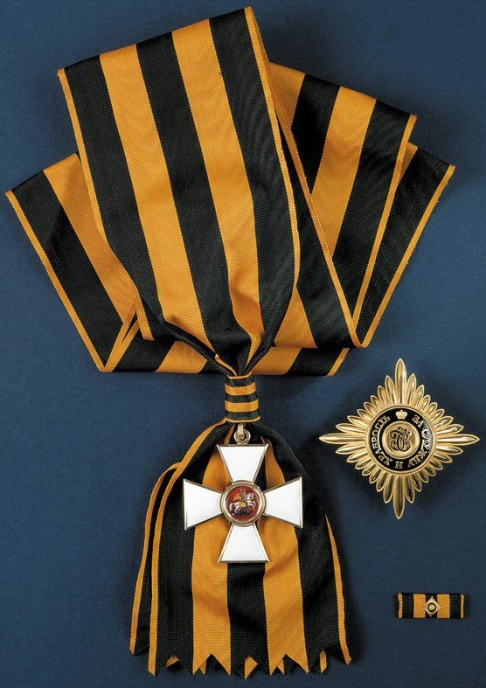
Ответьте на вопрос
Сколько человек в современной истории России были удостоены ордена Святого Георгия I степени?
1
5
0
3

Slide 59
Вы ответили верно
Кавалера I степени ордена Святого Георгия в современной истории России пока нет.
Вернуться назад

Slide 60
Вы ответили неверно
Правильный ответ
Кавалера I степени ордена Святого Георгия в современной истории России пока нет.
Вернуться назад

Slide 61
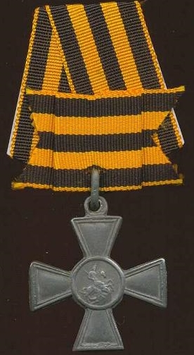
Ответьте на вопрос
В 1913 году высшая награда солдат и унтер-офицеров стала официально называться Георгиевский крест.
А каково было её неофициальное название?
«Жорик»
«Егорий»
«Георгий»
«Гоша»

Slide 62
Вы ответили верно
С 1807 по 1917 год за боевые заслуги и храбрость низшим военным чинам вручался Знак отличия Военного ордена, который был причислен к ордену Святого Георгия.
С 1913 года он официально назывался Георгиевский крест.
Кроме своего официального названия Георгиевский крест имел и другие неофициальные наименования: Георгиевский крест 5-й степени, солдатский Георгиевский крест, солдатский Георгий, а также «Егорий».
Вернуться назад

Slide 63
Вы ответили неверно
Правильный ответ
Кроме своего официального названия Георгиевский крест имел и другие неофициальные наименования: Георгиевский крест 5-й степени, солдатский Георгиевский крест, солдатский Георгий, а также «Егорий».
Вернуться назад

Slide 64
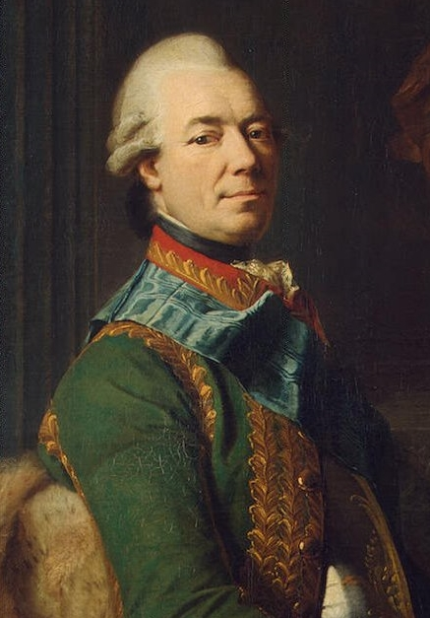
Ответьте на вопрос
Именно этот герой Семилетней войны разработал проект ордена Святого Георгия.
Пётр Салтыков
Захарий Чернышёв
Степан Апраксин
Пётр Румянцев

Slide 65
Вы ответили верно
Проект ордена Святого Георгия был разработан русским генерал-фельдмаршалом Захарием Григорьевичем Чернышёвым, который прославился успешными
действиями в годы Семилетней войны.
Вернуться назад

Slide 66
Вы ответили неверно
Правильный ответ
Проект ордена Святого Георгия был разработан русским генерал-фельдмаршалом Захарием Григорьевичем Чернышёвым, который прославился успешными
действиями в годы Семилетней войны.
Вернуться назад

Slide 67
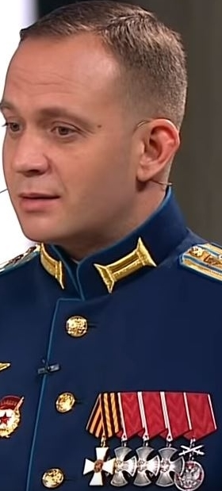
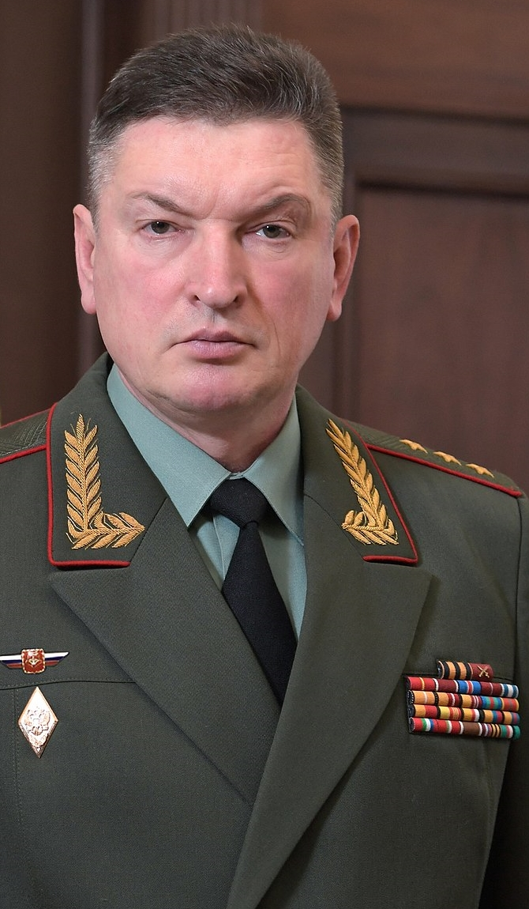
Ответьте на вопрос
28 декабря 2017 года орден Святого Георгия
IV степени был вручён подполковнику Денису Клетёнкину и генерал-лейтенанту Александру Лапину за честь и мужество, проявленные
в боевых действиях на территории другого государства. А какого именно?
Мозамбик
Южная Осетия
Северная Корея
Сирия

Slide 68
Вы ответили верно
28 декабря 2017 года орден Святого Георгия IV степени был вручён подполковнику Денису Клетёнкину и генерал-лейтенанту Александру Лапину за честь и мужество, проявленные в боевых действиях на территории Сирии.
Президент Российской Федерации Владимир Путин лично награждал военнослужащих, отметив их мужество и силу.
Вернуться назад

Slide 69
Вы ответили неверно
Правильный ответ
28 декабря 2017 года орден Святого Георгия IV степени был вручён подполковнику Денису Клетёнкину и генерал-лейтенанту Александру Лапину за честь и мужество, проявленные в боевых действиях на территории Сирии.
Президент Российской Федерации Владимир Путин лично награждал военнослужащих, отметив их мужество и силу.
Вернуться назад

Slide 70
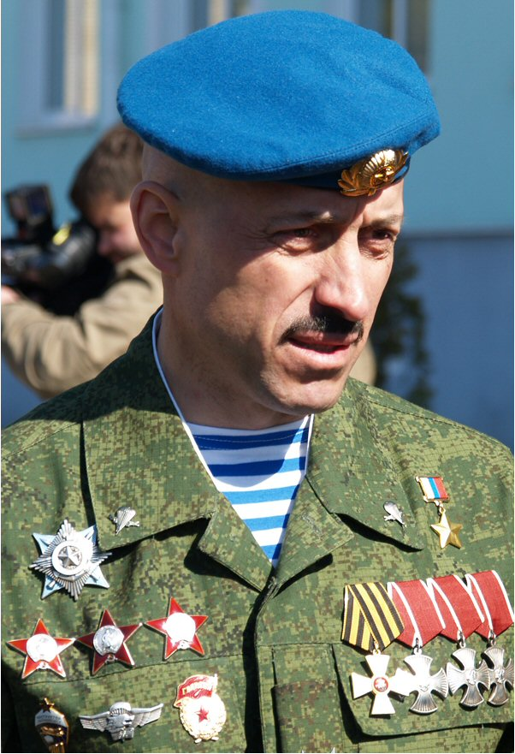
Ответьте на вопрос
В память этого подполковника спецназа ВДВ, кавалера ордена Святого Георгия
IV степени, Героя РФ в разных городах России проводятся турниры по рукопашному бою
и смешанным единоборствам.
Анатолий Лебедь
Владимир Болдырев
Александр Зелин
Юрий Яровицкий

Slide 71
Вы ответили верно
В 2005 году за мужество и героизм, проявленные при исполнении воинского долга в Северо-Кавказском регионе, капитану Лебедю Анатолию Вячеславовичу было присвоено звание Героя Российской Федерации, а
в 2008 году за успешное проведение операции в зоне конфликта в Южной Осетии он удостоился стать
кавалером ордена Святого Георгия IV степени.
В его честь в разных городах России проводятся турниры
по рукопашному бою и смешанным единоборствам.
Вернуться назад

Slide 72
Вы ответили неверно
Правильный ответ
В 2005 году за мужество и героизм, проявленные при исполнении воинского долга в Северо-Кавказском регионе, капитану Лебедю Анатолию Вячеславовичу было присвоено звание Героя Российской Федерации, а
в 2008 году за успешное проведение операции в зоне конфликта в Южной Осетии он удостоился стать
кавалером ордена Святого Георгия IV степени.
В его честь в разных городах России проводятся турниры
по рукопашному бою и смешанным единоборствам.
Вернуться назад

Slide 73
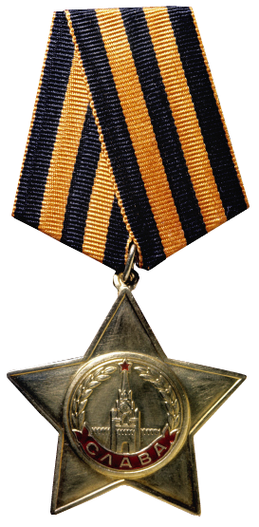
Ответьте на вопрос
8 ноября 1943 года в СССР был учреждён военный орден I, II и III степени, который по своему статуту и цвету ленты почти полностью повторял Георгиевский крест и вручался только за личные заслуги.
Назовите этот орден.
Орден Красного Знамени
Орден Суворова
Орден Славы
Орден Отечественной войны

Slide 74
Вы ответили верно
8 ноября 1943 года в СССР был учреждён орден Славы
I, II и III степени, который по своему статуту и цвету ленты почти полностью повторял Георгиевский крест.
Им награждались военнослужащие рядового состава, сержанты и старшины Красной Армии, а в авиации –
и лица, имеющие звание младшего лейтенанта.
Вручался только за личные заслуги, воинские части
и соединения им не награждались.
Вернуться назад

Slide 75
Вы ответили неверно
Правильный ответ
8 ноября 1943 года в СССР был учреждён орден Славы
I, II и III степени, который по своему статуту и цвету ленты почти полностью повторял Георгиевский крест.
Им награждались военнослужащие рядового состава, сержанты и старшины Красной Армии, а в авиации –
и лица, имеющие звание младшего лейтенанта.
Вручался только за личные заслуги, воинские части
и соединения им не награждались.
Вернуться назад

Slide 76
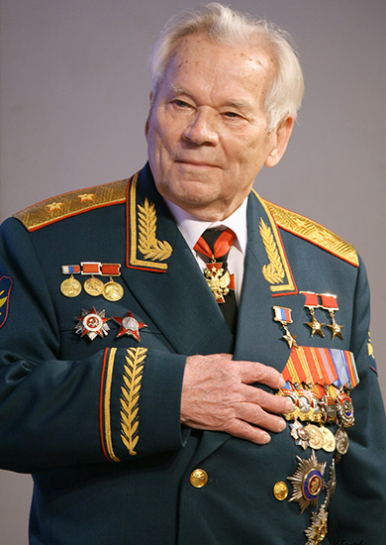
Ответьте на вопрос
Этот знаменитый русский и советский конструктор стрелкового оружия, дважды
Герой Социалистического Труда одновременно являлся и Героем Российской Федерации.
Павел Сухой
Михаил Калашников
Андрей Туполев
Николай Макаров

Slide 77
Вы ответили верно
Знаменитый конструктор-оружейник Михаил Тимофеевич Калашников являлся одновременно Героем Российской Федерации и дважды Героем Социалистического Труда.
Вернуться назад

Slide 78
Вы ответили неверно
Правильный ответ
Знаменитый конструктор-оружейник Михаил Тимофеевич Калашников являлся одновременно Героем Российской Федерации и дважды Героем Социалистического Труда.
Вернуться назад

Slide 79
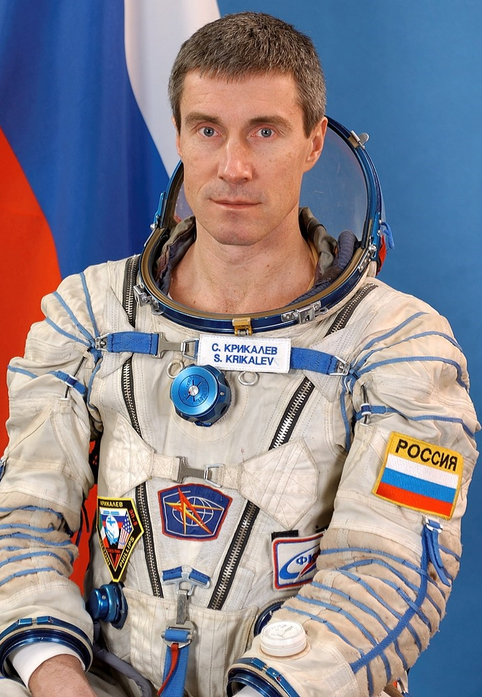
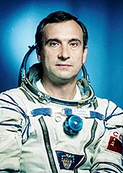
Ответьте на вопрос
Назовите лётчиков-космонавтов СССР
и России, которые одновременно являются
и Героями Советского Союза, и Героями Российской Федерации.
Герман Титов
и Георгий Гречко
Юрий Маленченко
и Геннадий Падалка
Алексей Леонов
и Светлана Савицкая
Сергей Крикалёв
и Валерий Поляков

Slide 80
Вы ответили верно
Одновременно Героями Советского Союза и Героями Российской Федерации являются 4 человека: лётчики-космонавты СССР и России Сергей Крикалёв и Валерий Поляков, а также вертолётчик Николай Майданов
и полярник Артур Чилингаров.
Вернуться назад

Slide 81
Вы ответили неверно
Правильный ответ
Одновременно Героями Советского Союза и Героями Российской Федерации являются 4 человека: лётчики-космонавты СССР и России Сергей Крикалёв и Валерий Поляков, а также вертолётчик Николай Майданов
и полярник Артур Чилингаров.
Вернуться назад

Slide 82
Ответьте на вопрос
Именно так называлась высшая степень отличия СССР, которой удостаивали за совершение подвига или выдающихся заслуг во время боевых действий, а также в мирное время.
Герой Советского Союза
Герой Социалистического Труда
Герой войны
Герой пятилетки

Slide 83
Вы ответили верно
Высшая степень отличия СССР, которой удостаивали за совершение подвига или выдающихся заслуг во время боевых действий, а также в мирное время получила
название Герой Советского Союза.
Вернуться назад

Slide 84
Вы ответили неверно
Правильный ответ
Высшая степень отличия СССР, которой удостаивали за совершение подвига или выдающихся заслуг во время боевых действий, а также в мирное время получила
название Герой Советского Союза.
Вернуться назад

Slide 85
Ответьте на вопрос
Именно столько человек были удостоены звания Герой России в 2018 году.
0
6
12
24

Slide 86
Вы ответили верно
В 2018 году звания Герой России были удостоены 6 человек.
Среди них лётчик Роман Филипов, государственный деятель Юрий Борисов, государственный деятель Сергей Кириенко, инспектор по контролю за лесом Касумкентского лесничества Дагестана Зейнудин Батманов, офицер Военно-морского флота Николай Филин, а также космонавт-испытатель Сергей Рыжиков.
Вернуться назад

Slide 87
Вы ответили неверно
Правильный ответ
В 2018 году звания Герой России были удостоены 6 человек.
Среди них лётчик Роман Филипов, государственный деятель Юрий Борисов, государственный деятель Сергей Кириенко, инспектор по контролю за лесом Касумкентского лесничества Дагестана Зейнудин Батманов, офицер Военно-морского флота Николай Филин, а также космонавт-испытатель Сергей Рыжиков.
Вернуться назад

Slide 88
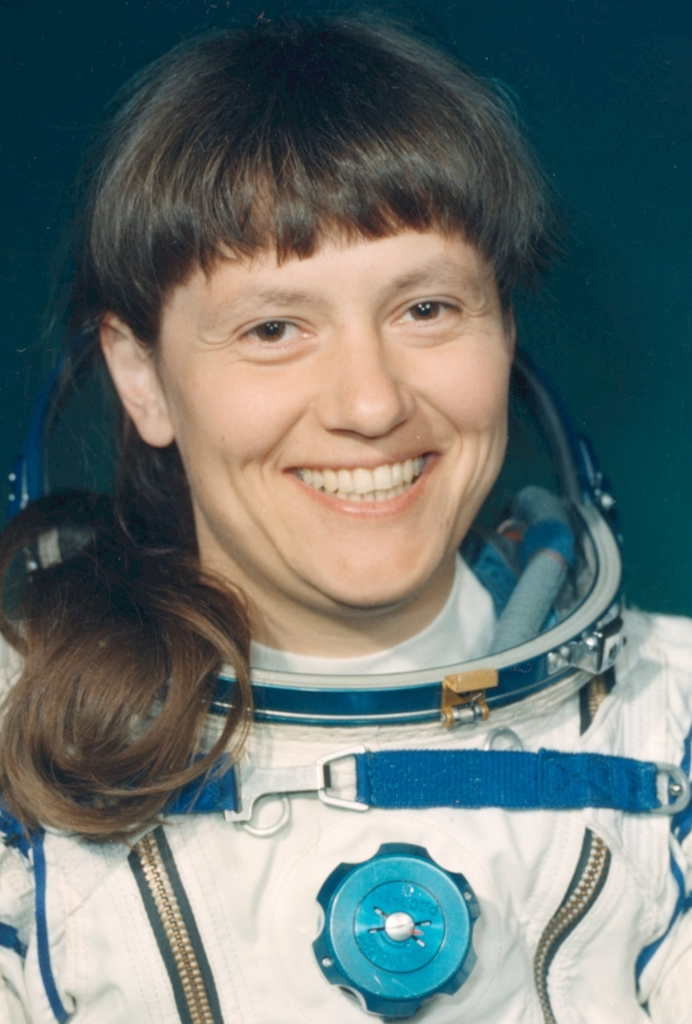
Ответьте на вопрос
Она – первая в мире женщина, вышедшая в открытый космос. Кроме этого, она первая и единственная женщина, дважды удостоенная звания Герой Советского Союза. Назовите её.
Елена Серова
Валентина Терешкова
Светлана Савицкая
Роберта Бондар

Slide 89
Вы ответили верно
Первой и единственной женщиной, дважды удостоенной звания Герой Советского Союза, стала советский космонавт, лётчик-испытатель и педагог Светлана Евгеньевна Савицкая.
Это вторая в мире женщина-космонавт после Валентины Терешковой. Первая в мире женщина-космонавт, вышедшая
в открытый космос.
Вернуться назад

Slide 90
Вы ответили неверно
Правильный ответ
Первой и единственной женщиной, дважды удостоенной звания Герой Советского Союза, стала советский космонавт, лётчик-испытатель и педагог Светлана Евгеньевна Савицкая.
Это вторая в мире женщина-космонавт после Валентины Терешковой. Первая в мире женщина-космонавт, вышедшая
в открытый космос.
Вернуться назад

Slide 91
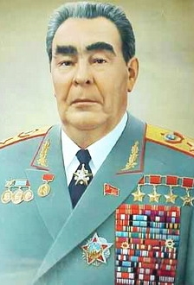
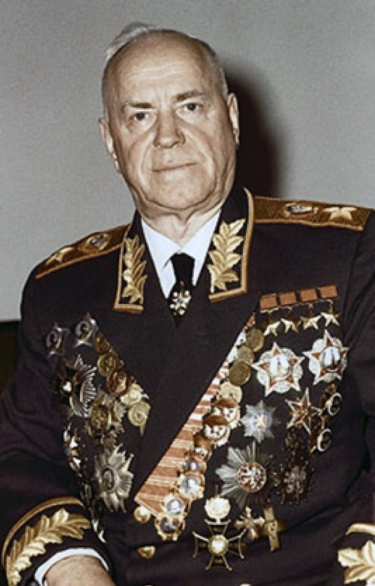
Ответьте на вопрос
Четыре раза звезду Героя Советского Союза получали только два человека. Назовите их.
Леонид Брежнев
и Георгий Жуков
Никита Хрущёв
и Семён Тимошенко
Иосиф Сталин
и Константин Рокоссовский
Константин Рокоссовский
и Георгий Жуков

Slide 92
Вы ответили верно
Четырежды Героями Советского Союза были только
Леонид Ильич Брежнев и Георгий Константинович
Жуков.
Вернуться назад

Slide 93
Вы ответили неверно
Правильный ответ
Четырежды Героями Советского Союза были только
Леонид Ильич Брежнев и Георгий Константинович
Жуков.
Вернуться назад

